Slide 1
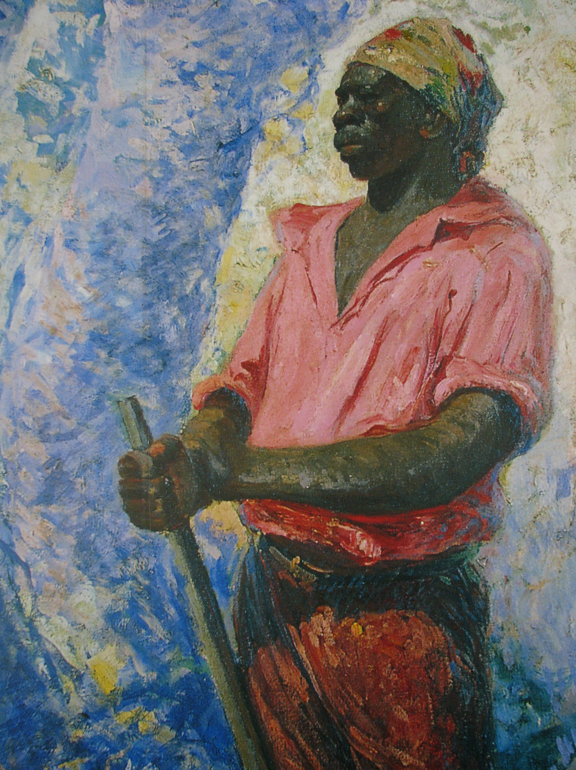
Resistência à escravidão
Zumbi, pintura de Antônio Parreiras (1927)
Brasil Colônia (1500-1822)
- Se ainda não ouviu, ouça o podcast “A culpa da escravidão” (http://www.incautosdoontem.com/2020/07/a-culpa-da-escravidao.html).
- Leitura recomendada para a aula de hoje: releitura do capítulo 16: “As disputas por territórios”.
- O estudo dos assuntos do ano vão do início do livro didático ao capítulo 17.

Slide 2
Africanos escravizados no Brasil
Foram trazidos africanos escravizados para o Brasil desde o início do século XVI
O tráfico negreiro era extremamente lucrativo para Portugal

Slide 3
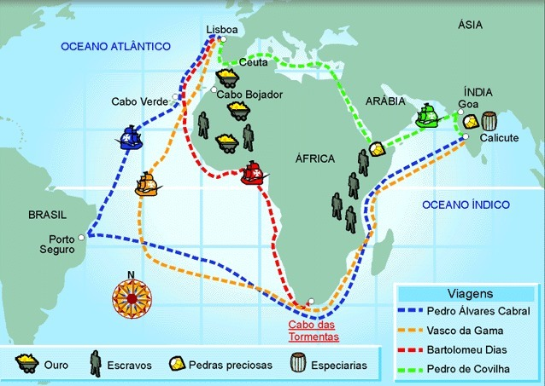
Portugal chegou às Índias por mar, depois de mais de 80 anos de viagens, contornando a África (e, portanto, estabelecendo colônias no litoral).
Imagem obtida em https://www.google.com/imgres?imgurl=https%3A%2F%2Fpt-static.z-dn.net%2Ffiles%2Fda3%2F6c1a120cd7a0231e202fa02eecdc7ff0.gif&imgrefurl=https%3A%2F%2Fbrainly.com.br%2Ftarefa%2F8126677&tbnid=Ja0NB_n9Zca1kM&vet=12ahUKEwjYu8e5_pD0AhWSt5UCHVGBA1kQMygCegUIARCtAQ..i&docid=dzbq_-kSBs1zFM&w=638&h=453&q=portugal%20p%C3%A9riplo%20africano&ved=2ahUKEwjYu8e5_pD0AhWSt5UCHVGBA1kQMygCegUIARCtAQ

Slide 4
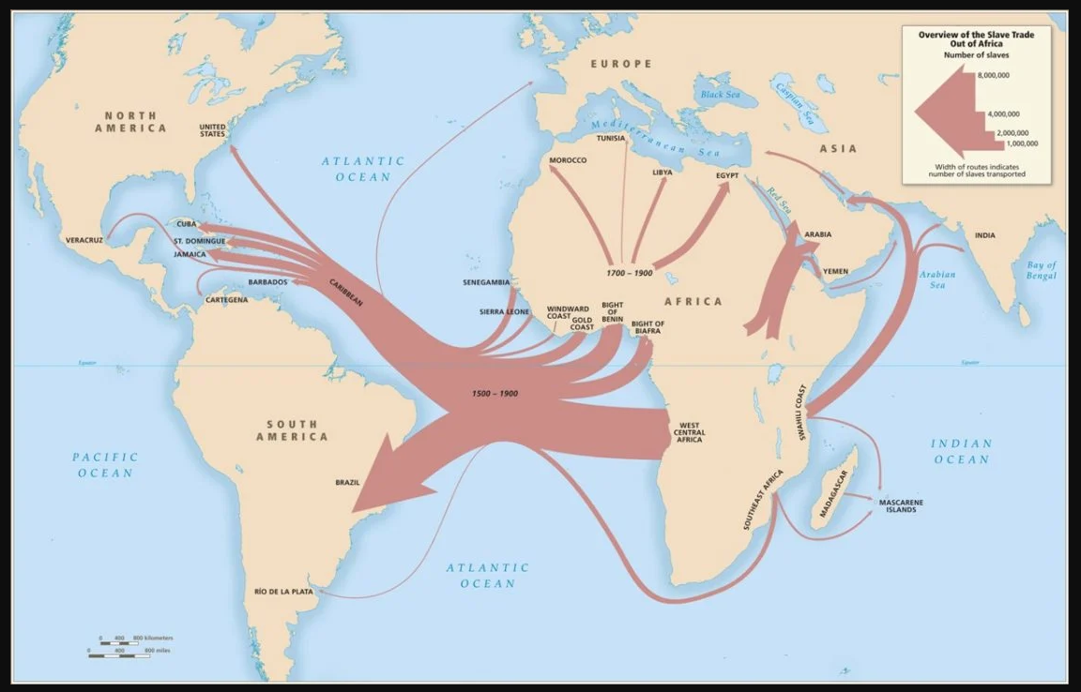
Mapa obtido em https://www.geledes.org.br/escravizacao-de-africanos/

Slide 5
Africanos escravizados no Brasil
Foram trazidos africanos escravizados para o Brasil desde o início do século XVI
O tráfico negreiro era extremamente lucrativo para Portugal
Na região de Minas Gerais, após a descoberta do ouro no final do século XVII, a escravidão foi quase que só de africanos
Primeiro imposto sobre a mineração: capitação

Slide 6
Africanos escravizados no Brasil
Foram trazidos africanos escravizados para o Brasil desde o início do século XVI
O tráfico negreiro era extremamente lucrativo para Portugal
Na região de Minas Gerais, após a descoberta do ouro no final do século XVII, a escravidão foi quase que só de africanos
Primeiro imposto sobre a mineração: capitação

Slide 7
Africanos escravizados no Brasil
Foram trazidos africanos escravizados para o Brasil desde o início do século XVI
O tráfico negreiro era extremamente lucrativo para Portugal
Na região de Minas Gerais, após a descoberta do ouro no final do século XVII, a escravidão foi quase que só de africanos
Primeiro imposto sobre a mineração: capitação
Cobrança per capita de escravo

Slide 8
Africanos escravizados no Brasil
Foram trazidos africanos escravizados para o Brasil desde o início do século XVI
O tráfico negreiro era extremamente lucrativo para Portugal
Na região de Minas Gerais, após a descoberta do ouro no final do século XVII, a escravidão foi quase que só de africanos
Primeiro imposto sobre a mineração: capitação
Expectativa de vida de um escravo:

Slide 9
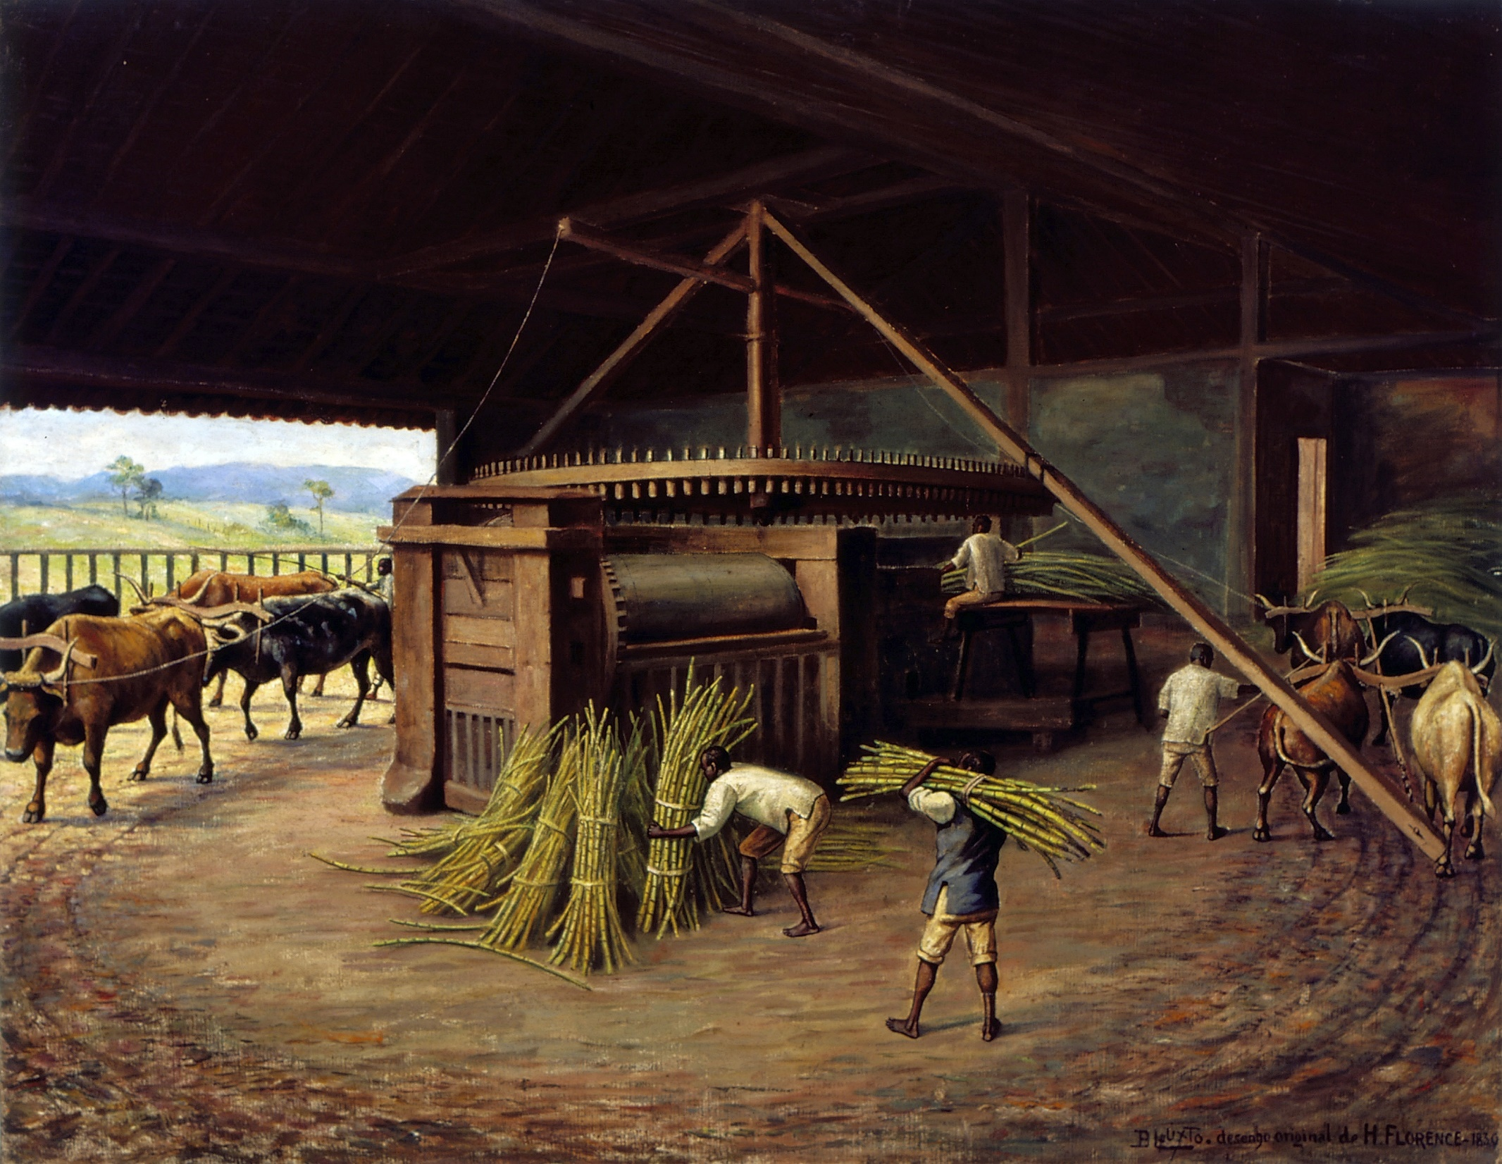
Benedito Calixto de Jesus, Moagem de Cana (Fazenda Cachoeira, Campinas, 1830).

Slide 10

“A fadiga residual acumulada pela falta de sono, pelos horários irregulares e pelo excesso de trabalho (o que hoje chamamos de ‘fadiga industrial’) era irreversível e causava envelhecimento precoce e perda de atenção nas pessoas escravizadas — nos engenhos, o acidente mais comum era perda de braços na moenda de triturar cana de açúcar. Manzano, no serviço doméstico, estava em posição privilegiada e, ainda assim, vivia acossado pelo sono.” (CASTRO, Alex. Nota de rodapé 118 dA autobiografia do poeta-escravo, de Juan Francisco Manzano. São Paulo: Hedra, 2015. Grifos meus.)

Slide 11
Africanos escravizados no Brasil
Foram trazidos africanos escravizados para o Brasil desde o início do século XVI
O tráfico negreiro era extremamente lucrativo para Portugal
Na região de Minas Gerais, após a descoberta do ouro no final do século XVII, a escravidão foi quase que só de africanos
Primeiro imposto sobre a mineração: capitação
Expectativa de vida de um escravo:

Slide 12
Africanos escravizados no Brasil
Foram trazidos africanos escravizados para o Brasil desde o início do século XVI
O tráfico negreiro era extremamente lucrativo para Portugal
Na região de Minas Gerais, após a descoberta do ouro no final do século XVII, a escravidão foi quase que só de africanos
Primeiro imposto sobre a mineração: capitação
Expectativa de vida de um escravo: 10 anos trabalhando diretamente na produção de açúcar

Slide 13
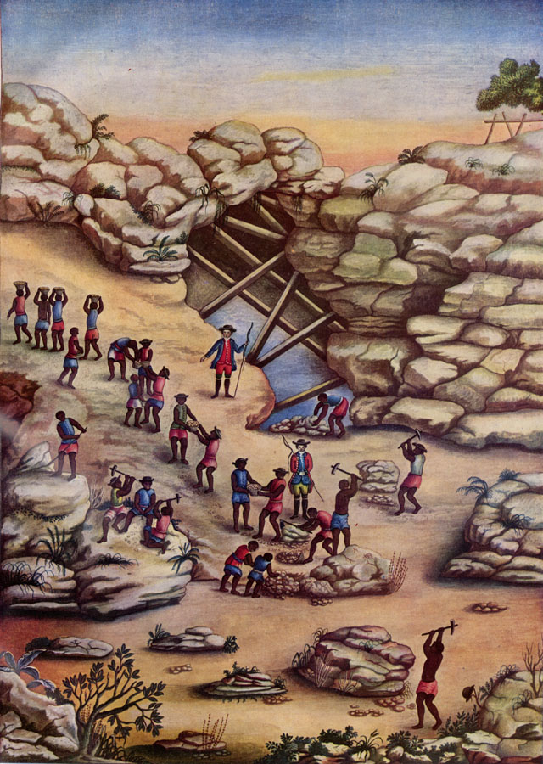
Mineração de diamantes. Pintura de Carlos Julião. c. 1770.

Slide 14
Africanos escravizados no Brasil
Foram trazidos africanos escravizados para o Brasil desde o início do século XVI
O tráfico negreiro era extremamente lucrativo para Portugal
Na região de Minas Gerais, após a descoberta do ouro no final do século XVII, a escravidão foi quase que só de africanos
Primeiro imposto sobre a mineração: capitação
Expectativa de vida de um escravo: 10 anos trabalhando diretamente na produção de açúcar
Mineração de diamantes. Pintura de Carlos Julião. c. 1770.

Slide 15
Africanos escravizados no Brasil
Foram trazidos africanos escravizados para o Brasil desde o início do século XVI
O tráfico negreiro era extremamente lucrativo para Portugal
Na região de Minas Gerais, após a descoberta do ouro no final do século XVII, a escravidão foi quase que só de africanos
Primeiro imposto sobre a mineração: capitação
Expectativa de vida de um escravo: 10 anos trabalhando diretamente na produção de açúcar; 5 anos trabalhando na mineração

Slide 16
“no Brasil do último quarto do século XIX a expectativa de vida dos escravos, ao nascer, variava em torno de 19 anos. O espanto que esse número pode causar ao leitor de hoje só não é maior quando se sabe que a expectativa de vida de um brasileiro não escravo era de apenas 27 anos em 1879. Nos Estados Unidos, a expectativa de vida dos escravos, por volta de 1850, era de 35 anos e meio, apenas 12% menor do que a da população total e muito superior à de um brasileiro médio. As condições de vida, no século XIX, eram ruins para todos e muito piores para os escravos.” (NOGUEIRA, Luiz Fernando Veloso. Expectativa de vida e mortalidade de escravos. In Histórica – Revista Eletrônica do Arquivo Público do Estado de São Paulo. n. 51. 2011.)
Estudo extra sobre o assunto: SCHWARTZ, Stuart B.. Segredos Internos: engenhos e escravos na sociedade colonial (1550-1835). São Paulo: Companhia das Letras, 1988.

Slide 17
“no Brasil do último quarto do século XIX a expectativa de vida dos escravos, ao nascer, variava em torno de 19 anos. O espanto que esse número pode causar ao leitor de hoje só não é maior quando se sabe que a expectativa de vida de um brasileiro não escravo era de apenas 27 anos em 1879. Nos Estados Unidos, a expectativa de vida dos escravos, por volta de 1850, era de 35 anos e meio, apenas 12% menor do que a da população total e muito superior à de um brasileiro médio. As condições de vida, no século XIX, eram ruins para todos e muito piores para os escravos.” (NOGUEIRA, Luiz Fernando Veloso. Expectativa de vida e mortalidade de escravos. In Histórica – Revista Eletrônica do Arquivo Público do Estado de São Paulo. n. 51. 2011.)
Estudo extra sobre o assunto: SCHWARTZ, Stuart B.. Segredos Internos: engenhos e escravos na sociedade colonial (1550-1835). São Paulo: Companhia das Letras, 1988.

Slide 18
Mapa obtido em https://www.geledes.org.br/escravizacao-de-africanos/

Slide 19
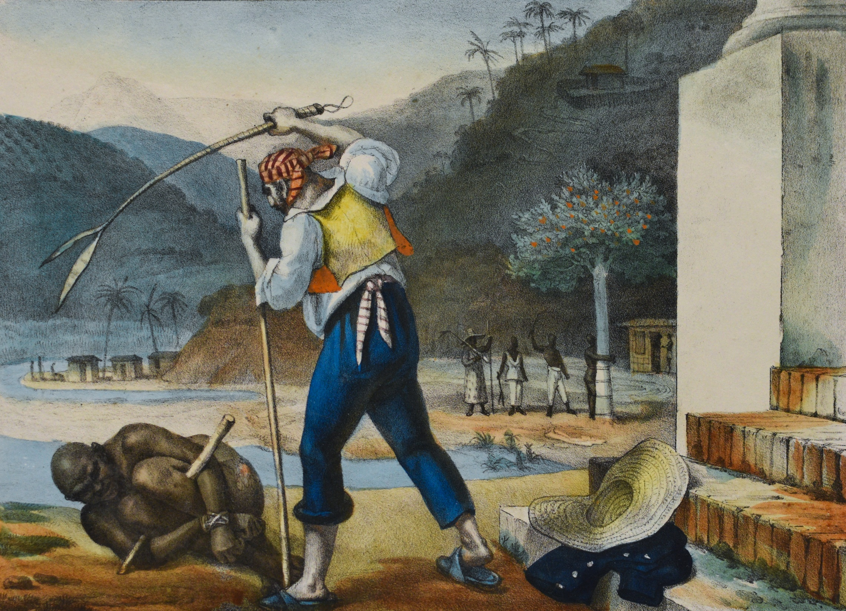
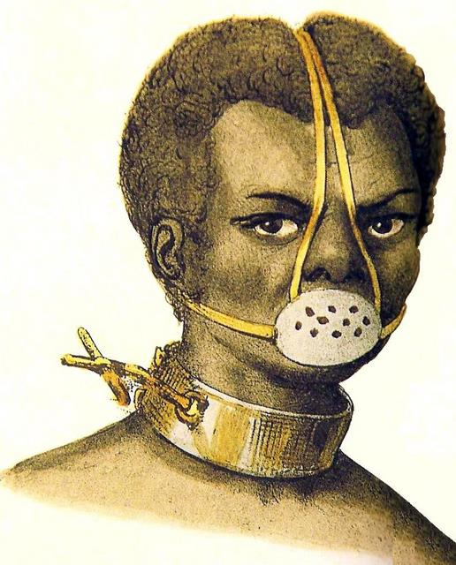
Castigo de escravos, imagem
de Jacques Arago (1839).
Surveillants punissant des esclaves sur un domaine rural, imagem de Jean-Baptiste Debret feita entre 1834 a 1839.

Slide 20

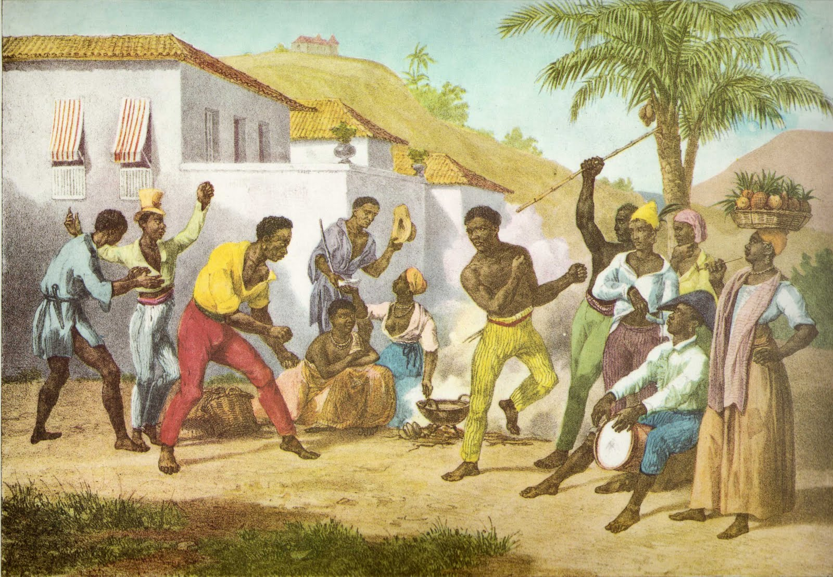
Resistência à escravidão
Zumbi, pintura de Antônio Parreiras (1927)
Jogar capoeira, a dança da guerra, pintura de Johann Moritz Rugendas (1835)

Slide 21

Clássicos da historiografia, como o livro Casa-grande & Senzala, de Gilberto Freyre (1933), defendiam a tese de que os negros se adaptaram bem à escravidão. Haveria uma “miscigenação natural”, com “bons senhores” mantendo uma “escravidão relativamente branda”.
Fernando Henrique Cardoso afirmou que os escravos foram “testemunhos mudos de uma história para a qual não existem, senão como uma espécie de instrumento passivo” e “neste sentido a consciência do escravo apenas registrava e espelhava, passivamente, os significados sociais que lhes eram impostos” (CARDOSO, Fernando Henrique. Capitalismo e escravidão no Brasil meridional. Rio de Janeiro: Paz e Terra, 1977. pp. 126 e 125.)

Slide 22
Clássicos da historiografia, como o livro Casa-grande & Senzala, de Gilberto Freyre (1933), defendiam a tese de que os negros se adaptaram bem à escravidão. Haveria uma “miscigenação natural”, com “bons senhores” mantendo uma “escravidão relativamente branda”.
Fernando Henrique Cardoso afirmou que os escravos foram “testemunhos mudos de uma história para a qual não existem, senão como uma espécie de instrumento passivo” e “neste sentido a consciência do escravo apenas registrava e espelhava, passivamente, os significados sociais que lhes eram impostos” (CARDOSO, Fernando Henrique. Capitalismo e escravidão no Brasil meridional. Rio de Janeiro: Paz e Terra, 1977. pp. 126 e 125.)

Slide 23
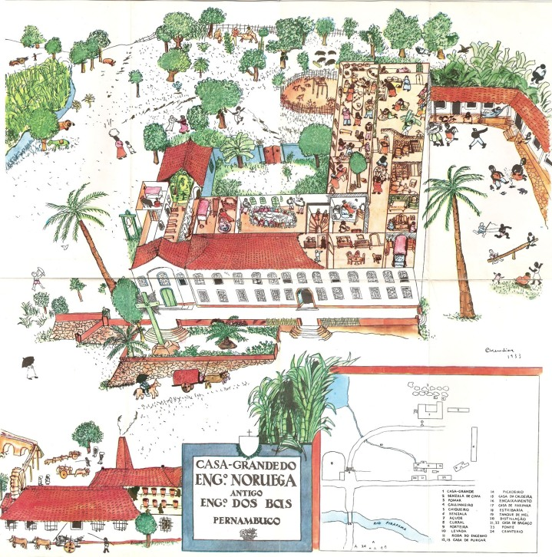
Ilustração de Cícero Dias (1933) para o livro Casa-grande & Senzala, de Gilberto Freyre.

Slide 24
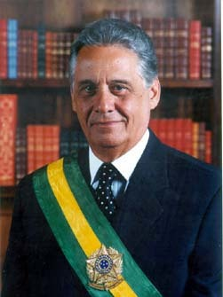
Clássicos da historiografia, como o livro Casa-grande & Senzala, de Gilberto Freyre (1933), defendiam a tese de que os negros se adaptaram bem à escravidão. Haveria uma “miscigenação natural”, com “bons senhores” mantendo uma “escravidão relativamente branda”.
Fernando Henrique Cardoso afirmou que os escravos foram “testemunhos mudos de uma história para a qual não existem, senão como uma espécie de instrumento passivo” e “neste sentido a consciência do escravo apenas registrava e espelhava, passivamente, os significados sociais que lhes eram impostos” (CARDOSO, Fernando Henrique. Capitalismo e escravidão no Brasil meridional. Rio de Janeiro: Paz e Terra, 1977. pp. 126 e 125.)

Slide 25
Clássicos da historiografia, como o livro Casa-grande & Senzala, de Gilberto Freyre (1933), defendiam a tese de que os negros se adaptaram bem à escravidão. Haveria uma “miscigenação natural”, com “bons senhores” mantendo uma “escravidão relativamente branda”.
Fernando Henrique Cardoso afirmou que os escravos foram “testemunhos mudos de uma história para a qual não existem, senão como uma espécie de instrumento passivo” e “neste sentido a consciência do escravo apenas registrava e espelhava, passivamente, os significados sociais que lhes eram impostos” (CARDOSO, Fernando Henrique. Capitalismo e escravidão no Brasil meridional. Rio de Janeiro: Paz e Terra, 1977. pp. 126 e 125.)

Slide 26
“no Brasil do último quarto do século XIX a expectativa de vida dos escravos, ao nascer, variava em torno de 19 anos. O espanto que esse número pode causar ao leitor de hoje só não é maior quando se sabe que a expectativa de vida de um brasileiro não escravo era de apenas 27 anos em 1879. Nos Estados Unidos, a expectativa de vida dos escravos, por volta de 1850, era de 35 anos e meio, apenas 12% menor do que a da população total e muito superior à de um brasileiro médio. As condições de vida, no século XIX, eram ruins para todos e muito piores para os escravos.” (NOGUEIRA, Luiz Fernando Veloso. Expectativa de vida e mortalidade de escravos. In Histórica – Revista Eletrônica do Arquivo Público do Estado de São Paulo. n. 51. 2011.)
Estudo extra sobre o assunto: SCHWARTZ, Stuart B.. Segredos Internos: engenhos e escravos na sociedade colonial (1550-1835). São Paulo: Companhia das Letras, 1988.

Slide 27
Castigo de escravos, imagem
de Jacques Arago (1839).
Surveillants punissant des esclaves sur un domaine rural, imagem de Jean-Baptiste Debret feita entre 1834 a 1839.

Slide 28
Resistência à escravidão
Questão: (UFRJ) – "(...) meu coração estremece de infinita alegria por ver que a terra onde nasci em breve não será pisada por um pé escravo. (...) Quando a humanidade jazia no obscurantismo, a escravidão era apanágio dos tiranos; hoje, que a civilização tem aberto brecha nas muralhas da ignorância e preconceitos, a liberdade desses infelizes é um emblema sublime (...). Esta festa é a precursora de uma conquista da luz contra as trevas, da verdade contra a mentira, da liberdade contra a escravidão.“ (ESTRELLA, Maria Augusta Generoso e Oliveira. "Discurso na Sessão Magna do Clube Abolicionista", 1872, Arquivo Público Estadual, Recife-PE.)
A escravidão está associada às diversas formas de exploração e de violência contra a população escrava. Essa situação, embora característica dos regimes escravocratas, registra inúmeros momentos de rebeldia. Em suas manifestações e ações cotidianas, homens e mulheres escravizados reagiram a esta condição, proporcionando formas de resistência que resultaram em processos sociais e políticos que, a médio e longo prazos, influíram na superação dessa modalidade de trabalho.
Cite duas formas de resistência dos negros contra o regime da escravidão ocorridas no Brasil.

Slide 29
Resistência à escravidão
Questão: (UFRJ) – "(...) meu coração estremece de infinita alegria por ver que a terra onde nasci em breve não será pisada por um pé escravo. (...) Quando a humanidade jazia no obscurantismo, a escravidão era apanágio dos tiranos; hoje, que a civilização tem aberto brecha nas muralhas da ignorância e preconceitos, a liberdade desses infelizes é um emblema sublime (...). Esta festa é a precursora de uma conquista da luz contra as trevas, da verdade contra a mentira, da liberdade contra a escravidão.“ (ESTRELLA, Maria Augusta Generoso e Oliveira. "Discurso na Sessão Magna do Clube Abolicionista", 1872, Arquivo Público Estadual, Recife-PE.)
A escravidão está associada às diversas formas de exploração e de violência contra a população escrava. Essa situação, embora característica dos regimes escravocratas, registra inúmeros momentos de rebeldia. Em suas manifestações e ações cotidianas, homens e mulheres escravizados reagiram a esta condição, proporcionando formas de resistência que resultaram em processos sociais e políticos que, a médio e longo prazos, influíram na superação dessa modalidade de trabalho.
Cite duas formas de resistência dos negros contra o regime da escravidão ocorridas no Brasil.

Slide 30
Resistência à escravidão
Não trabalhar

Slide 31
Resistência à escravidão
Não trabalhar
Inventar formas de lutar
Jogar capoeira, a dança da guerra, pintura de Johann Moritz Rugendas (1835)

Slide 32
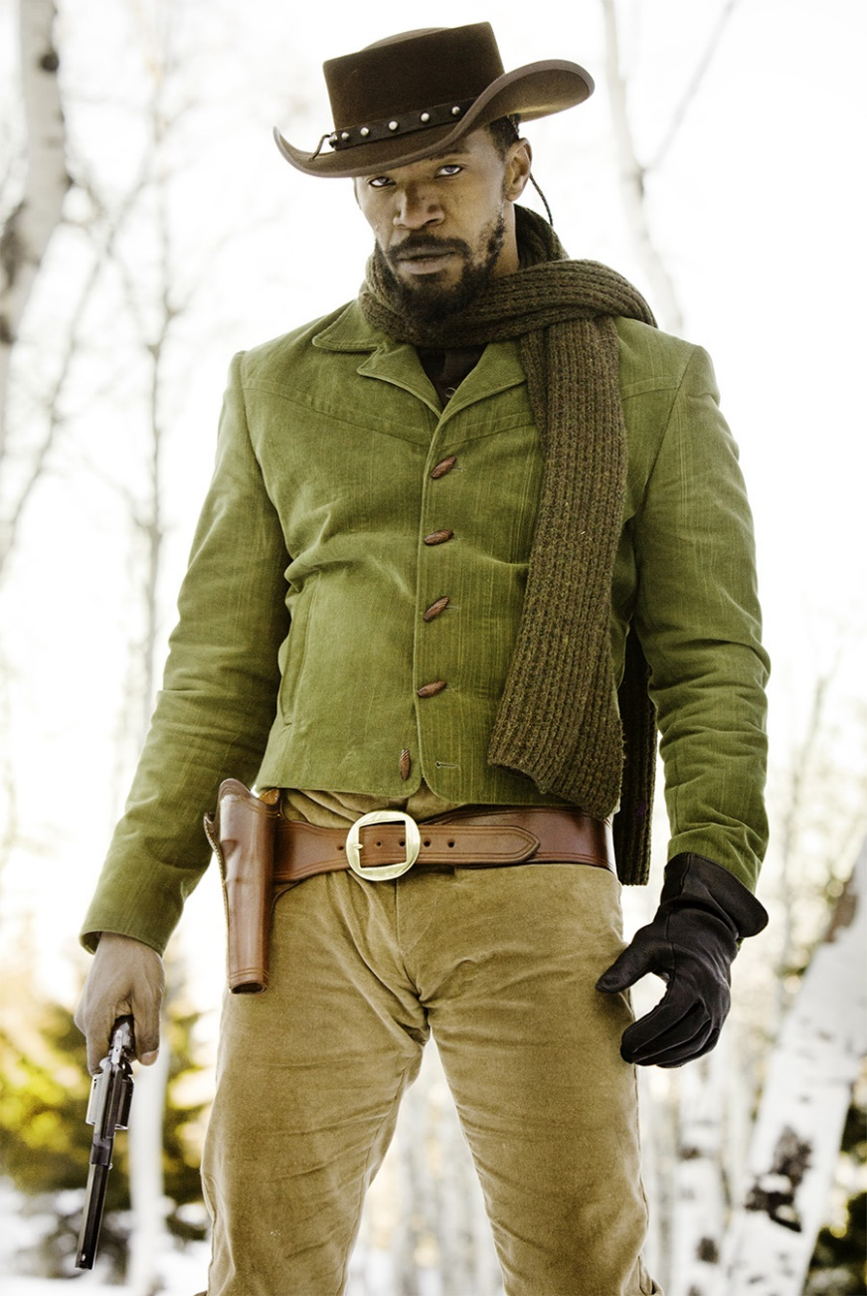
Resistência à escravidão
Não trabalhar
Inventar formas de lutar
Assassinar senhores
Revoltas
Imagem do filme Django Livre, de Quentin Tarantino (2012).

Slide 33
Resistência à escravidão
Não trabalhar
Inventar formas de lutar
Assassinar senhores
Revoltas
Abortar ou matar os próprios filhos
Suicídio
Banzo

Slide 34
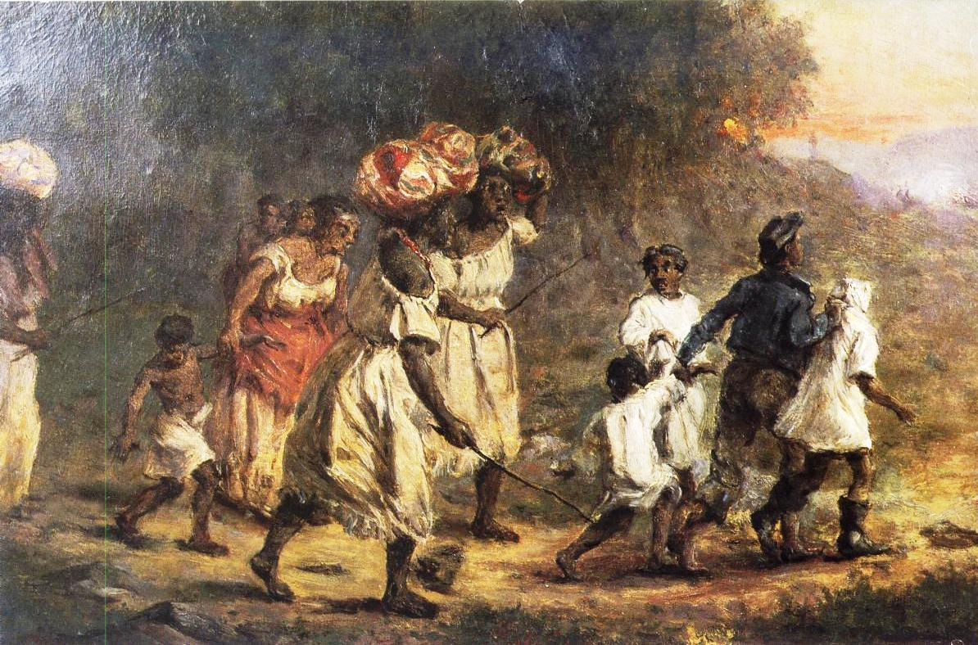
Resistência à escravidão
Fuga de escravos, por François Auguste Biard (1859).
Não trabalhar
Inventar formas de lutar
Assassinar senhores
Revoltas
Abortar ou matar os próprios filhos
Suicídio
Banzo
Fugas

Slide 35
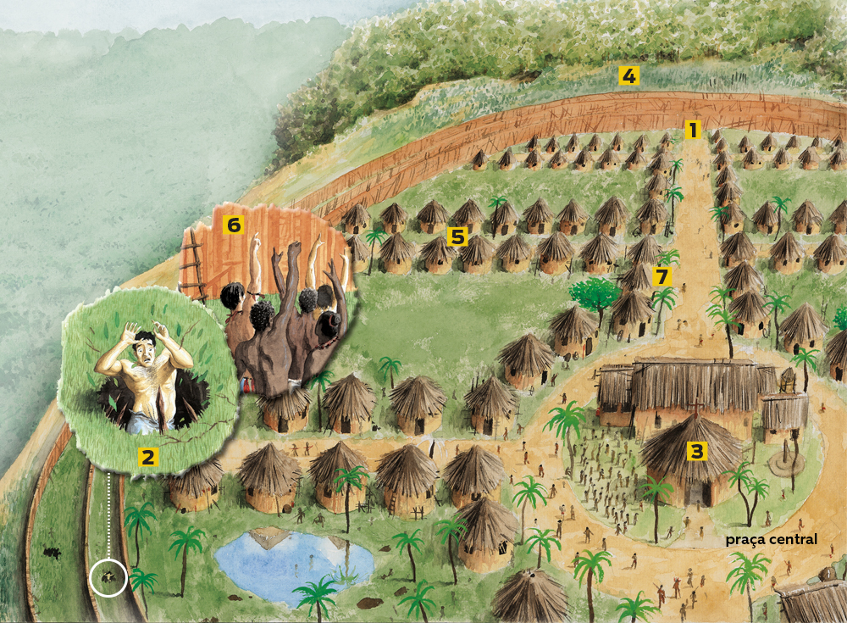
Quilombos
Esquema feito por Éber Evangelista e Roberto Navarro/Mundo Estranho. Imagem obtida em https://super.abril.com.br/mundo-estranho/como-era-a-vida-no-quilombo-dos-palmares/

Slide 36
Questão: (Mackenzie) “Folga, nego, branco não vem cá; / Se vier, o diabo há de levar. / Samba, nego, branco não vem cá; / Se vier, pau há de levar.” (Cantiga de Quilombo, dança folclórica alagoana). Sobre a utilização do trabalho escravo, podemos afirmar que:
a) a submissão dos indígenas foi eficiente, pois eles não ofereciam resistência à dominação, já que eram familiarizados com o meio ambiente.
b) a escravização dos indígenas não foi satisfatória, pela oposição das ordens religiosas, apesar do apoio da legislação oficial à utilização desses indivíduos.
c) a Igreja católica condenava a imposição da escravidão aos africanos e estimulava as fugas, em protesto contra as práticas cruéis.
d) a habilidade dos africanos em atividades como a criação de animais e a agricultura era uma das vantagens oferecidas, apesar de os africanos serem menos resistentes às epidemias.
e) a utilização dos escravos africanos permitia aumentar o lucro gerado pelo tráfico intercontinental, apesar de os africanos resistirem à dominação, organizando-se em quilombos.

Slide 37
Questão: (Mackenzie) “Folga, nego, branco não vem cá; / Se vier, o diabo há de levar. / Samba, nego, branco não vem cá; / Se vier, pau há de levar.” (Cantiga de Quilombo, dança folclórica alagoana). Sobre a utilização do trabalho escravo, podemos afirmar que:
a) a submissão dos indígenas foi eficiente, pois eles não ofereciam resistência à dominação, já que eram familiarizados com o meio ambiente.
b) a escravização dos indígenas não foi satisfatória, pela oposição das ordens religiosas, apesar do apoio da legislação oficial à utilização desses indivíduos.
c) a Igreja católica condenava a imposição da escravidão aos africanos e estimulava as fugas, em protesto contra as práticas cruéis.
d) a habilidade dos africanos em atividades como a criação de animais e a agricultura era uma das vantagens oferecidas, apesar de os africanos serem menos resistentes às epidemias.
e) a utilização dos escravos africanos permitia aumentar o lucro gerado pelo tráfico intercontinental, apesar de os africanos resistirem à dominação, organizando-se em quilombos.

Slide 38
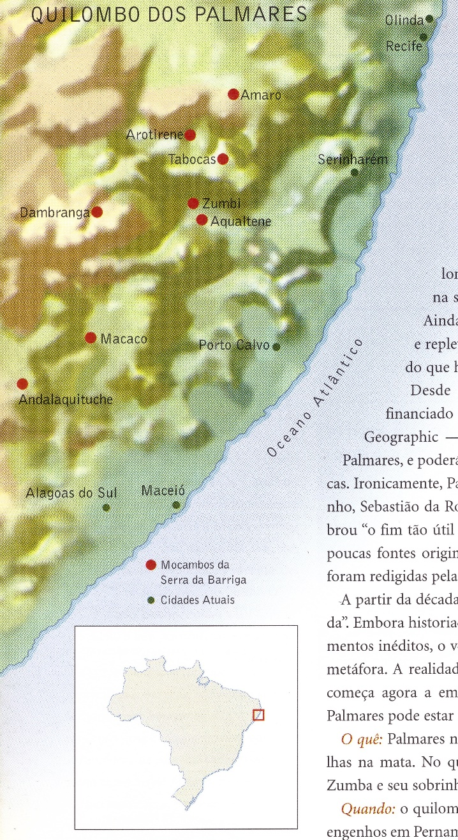
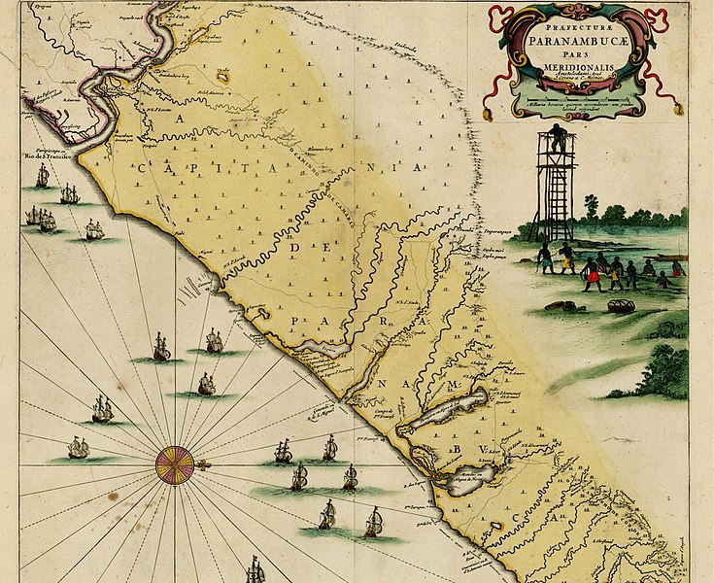
Quilombo dos Palmares (século XVI-c. 1710)
Mapa de Pernambuco com representação do Quilombo dos Palmares, do pintor neerlandês Frans Post (1647).

Slide 39

Mapa de Palmares retirado de BUENO, Eduardo. Brasil: uma História. São Paulo: Ática, 2003 p. 122.

Slide 40
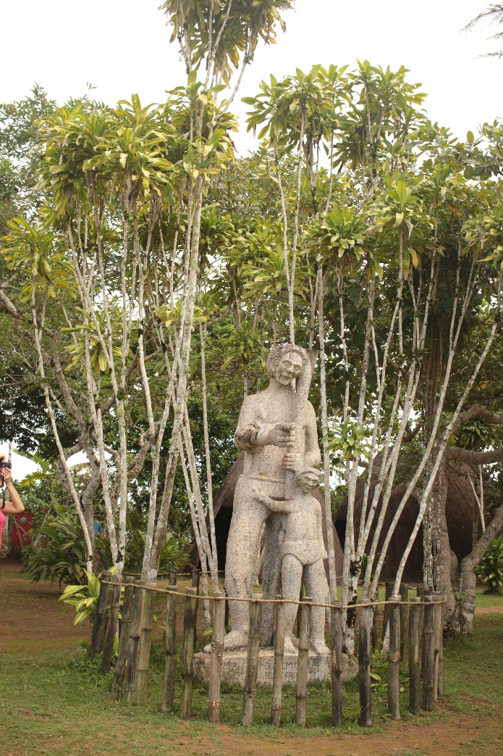
Líderes conhecidos de Palmares
Ganga Zumba (1630-78)
Estátua de Ganga Zumba no parque Serra da Barriga, Alagoas, s/d.

Slide 41


Slide 42
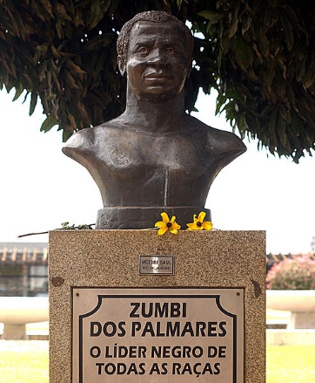
Líderes conhecidos de Palmares
Ganga Zumba (1630-78)
Zumbi (1655-20/11/1695)
Estátua de Ganga Zumba no parque Serra da Barriga, Alagoas, s/d.
Busto de Zumbi feito pelo Mestre Saul (s/d), em Brasília.

Slide 43
Questão: (Fuvest) Em 1694, uma expedição chefiada pelo bandeirante Domingos Jorge Velho foi encarregada pelo governo metropolitano de destruir o quilombo de Palmares. Isto se deu porque:
a) Os paulistas, excluídos do circuito da produção colonial centrada no Nordeste, queriam aí estabelecer pontos de comércio, sendo impedidos pelos quilombos.
b) Os paulistas tinham prática na perseguição de índios, os quais aliados aos negros de Palmares ameaçavam o governo com movimentos milenaristas.
c) O quilombo desestabilizava o grande contingente escravo existente no Nordeste, ameaçando a continuidade da produção açucareira e da dominação colonial.
d) Os senhores de engenho temiam que os quilombolas, que haviam atraído brancos e mestiços pobres, organizassem um movimento de independência da colônia.
e) Os aldeamentos de escravos rebeldes incitavam os colonos à revolta contra a metrópole visando trazer novamente o Nordeste para o domínio holandês.

Slide 44
Questão: (Fuvest) Em 1694, uma expedição chefiada pelo bandeirante Domingos Jorge Velho foi encarregada pelo governo metropolitano de destruir o quilombo de Palmares. Isto se deu porque:
a) Os paulistas, excluídos do circuito da produção colonial centrada no Nordeste, queriam aí estabelecer pontos de comércio, sendo impedidos pelos quilombos.
b) Os paulistas tinham prática na perseguição de índios, os quais aliados aos negros de Palmares ameaçavam o governo com movimentos milenaristas.
c) O quilombo desestabilizava o grande contingente escravo existente no Nordeste, ameaçando a continuidade da produção açucareira e da dominação colonial.
d) Os senhores de engenho temiam que os quilombolas, que haviam atraído brancos e mestiços pobres, organizassem um movimento de independência da colônia.
e) Os aldeamentos de escravos rebeldes incitavam os colonos à revolta contra a metrópole visando trazer novamente o Nordeste para o domínio holandês.

Slide 45
Quilombo dos Palmares (século XVI-c. 1710)
Mapa de Pernambuco com representação do Quilombo dos Palmares, do pintor neerlandês Frans Post (1647).

Slide 46
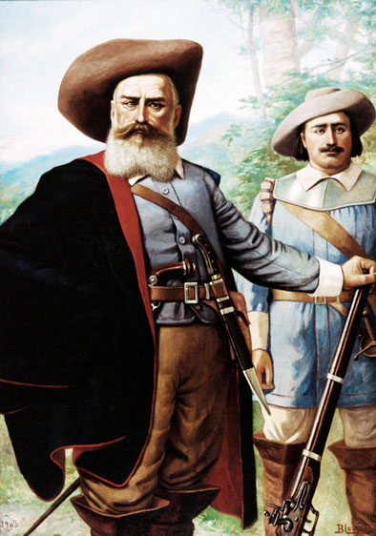
CALIXTO, Benedito. Domingos Jorge Velho, pintura de Benedito Calixto (1903).

Slide 47
Líderes conhecidos de Palmares
Ganga Zumba (1630-78)
Zumbi (1655-20/11/1695)
Estátua de Ganga Zumba no parque Serra da Barriga, Alagoas, s/d.
Busto de Zumbi feito pelo Mestre Saul (s/d), em Brasília.

Slide 48
Líderes conhecidos de Palmares
Ganga Zumba (1630-78)
Zumbi (1655-20/11/1695)
Estátua de Ganga Zumba no parque Serra da Barriga, Alagoas, s/d.
Busto de Zumbi feito pelo Mestre Saul (s/d), em Brasília.

Slide 49
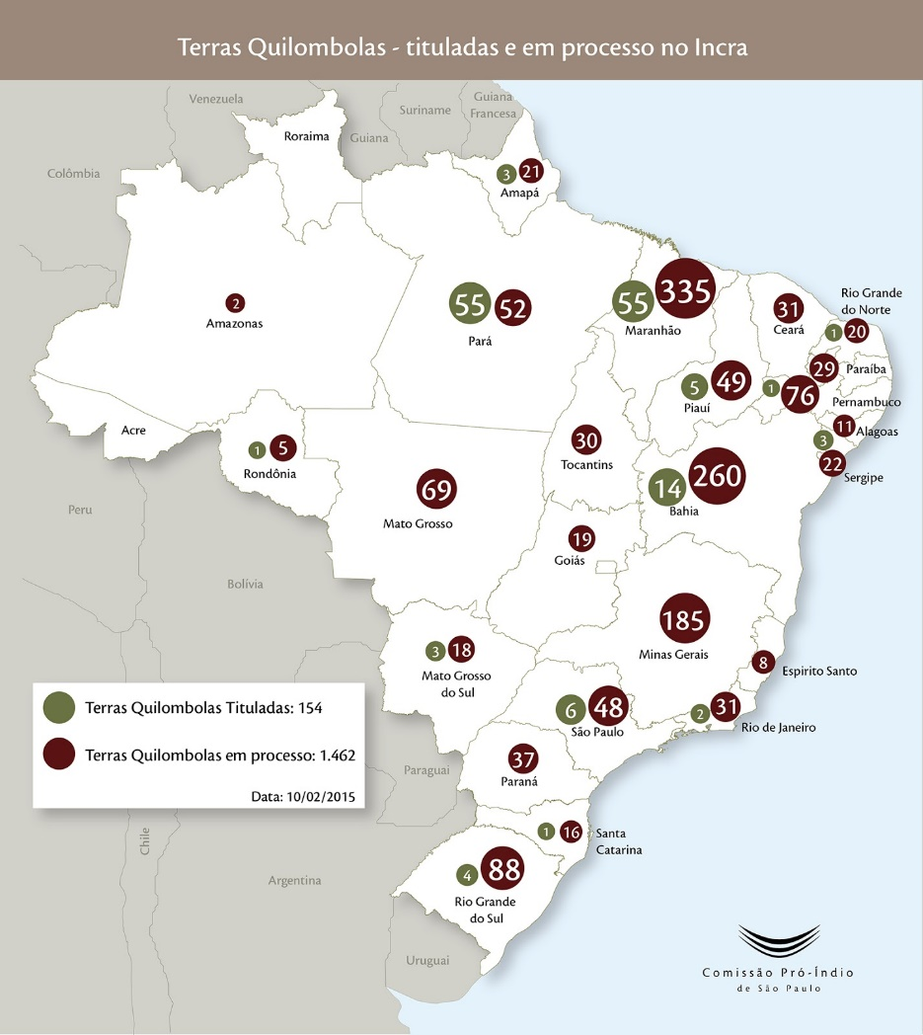

Slide 50
Feitores punindo escravos em uma propriedade rural, imagem de Jean-Baptiste Debret feita entre 1834 a 1839.

Slide 51

Surveillants punissant des esclaves sur un domaine rural (detalhe), imagem de Jean-Baptiste Debret feita entre 1834 a 1839.

Slide 52
Castigo de escravos, imagem de Jacques Arago (1839).

Slide 53
Líderes conhecidos de Palmares
Ganga Zumba (1630-78)
Zumbi (1655-20/11/1695)
Estátua de Ganga Zumba no parque Serra da Barriga, Alagoas, s/d.
Busto de Zumbi feito pelo Mestre Saul (s/d), em Brasília.

Slide 54
Zumbi, pintura de Antônio Parreiras (1927)

Slide 55
Jogar capoeira, a dança da guerra, pintura de Johann Moritz Rugendas (1835)

Slide 56
Fuga de escravos, por François Auguste Biard (1859).

Slide 57
Questão: O Quilombo dos Palmares foi o mais célebre dos locais de resistência criados pelos africanos escravizados no Brasil. Assinale a alternativa abaixo que indica a localização correta do Quilombo dos Palmares:
a) Serra da Mantiqueira
b) Serra do Mar
c) Serra da Barriga
d) Serra da Canastra
e) Serra dos Pirineus

Slide 58
Questão: O Quilombo dos Palmares foi o mais célebre dos locais de resistência criados pelos africanos escravizados no Brasil. Assinale a alternativa abaixo que indica a localização correta do Quilombo dos Palmares:
a) Serra da Mantiqueira
b) Serra do Mar
c) Serra da Barriga
d) Serra da Canastra
e) Serra dos Pirineus

Slide 59
Me gritaram negra, poema de Victoria Santa Cruz: veja em https://youtu.be/tt7PNUQGDSs
Tinha sete anos apenas,
apenas sete anos,
Que sete anos!
Não chegava nem a cinco!
De repente umas vozes na rua
me gritaram Negra!
Negra! Negra! Negra! Negra! Negra! Negra! Negra!
“Por acaso sou negra?” – me disse
SIM!
“Que coisa é ser negra?”
Negra!
E eu não sabia a triste verdade que aquilo escondia.
Negra!
E me senti negra,
Negra!
Como eles diziam
Negra!
E retrocedi
Negra!
Como eles queriam
Negra!
E odiei meus cabelos e meus lábios grossos
e mirei apenada minha carne tostada
E retrocedi
Negra!
E retrocedi . . .
Negra! Negra! Negra! Negra!
Negra! Negra! Neeegra!
Negra! Negra! Negra! Negra!
Negra! Negra! Negra! Negra!
E passava o tempo,
e sempre amargurada
Continuava levando nas minhas costas
minha pesada carga
E como pesava!…
Alisei o cabelo,
Passei pó na cara,
e entre minhas entranhas sempre ressoava a mesma palavra
Negra! Negra! Negra! Negra!
Negra! Negra! Neeegra!
Até que um dia que retrocedia , retrocedia e que ia cair
Negra! Negra! Negra! Negra!
Negra! Negra! Negra! Negra!
Negra! Negra! Negra! Negra!
Negra! Negra! Negra!
E daí?
E daí?
Negra!
Sim
Negra!
Sou
Negra!
Negra
Negra!
Negra sou
Negra!
Sim
Negra!
Sou
Negra!
Negra
Negra!
Negra sou
De hoje em diante não quero
alisar meu cabelo
Não quero
E vou rir daqueles,
que por evitar – segundo eles –
que por evitar-nos algum disabor
Chamam aos negros de gente de cor
E de que cor!
NEGRA
E como soa lindo!
NEGRO
E que ritmo tem!
Negro Negro Negro Negro
Negro Negro Negro Negro
Negro Negro Negro Negro
Negro Negro Negro
Afinal
Afinal compreendi
AFINAL
Já não retrocedo
AFINAL
E avanço segura
AFINAL
Avanço e espero
AFINAL
E bendigo aos céus porque quis Deus
que negro azeviche fosse minha cor
E já compreendi
AFINAL
Já tenho a chave!
NEGRO NEGRO NEGRO NEGRO
NEGRO NEGRO NEGRO NEGRO
NEGRO NEGRO NEGRO NEGRO
NEGRO NEGRO
Negra sou!

